Slide 1

Connaître les tables de multiplication de 0 à 7
Mathématiques – Calcul mental CM2
⇨ Entraînement n° 2

Slide 2

Opération 1
5 x 6

Slide 3
Opération 2
2 x 7

Slide 4
Opération 3
7 x 3

Slide 5
Opération 4
4 x 4

Slide 6
Opération 5
7 x 6

Slide 7
Opération 6
5 x 8

Slide 8
Opération 7
6 x 9

Slide 9
Opération 8
3 x 4

Slide 10
Opération 9
7 x 7

Slide 11
Opération 10
6 x 2

Slide 12
Opération 11
7 x 5

Slide 13
Opération 12
6 x 8

Slide 14
Opération 13
3 x 5

Slide 15
Opération 14
7 x 4

Slide 16
Opération 15
5 x 4

Slide 17
Opération 16
4 x 9

Slide 18
Opération 17
5 x 9

Slide 19
Opération 18
2 x 2

Slide 20
Problème
Cela fait 3 fois que Nurçin se resserre en frites. À chaque fois, elle en prend 9.
Combien Nurçin a-t-elle pris de frites en tout ?

Slide 21
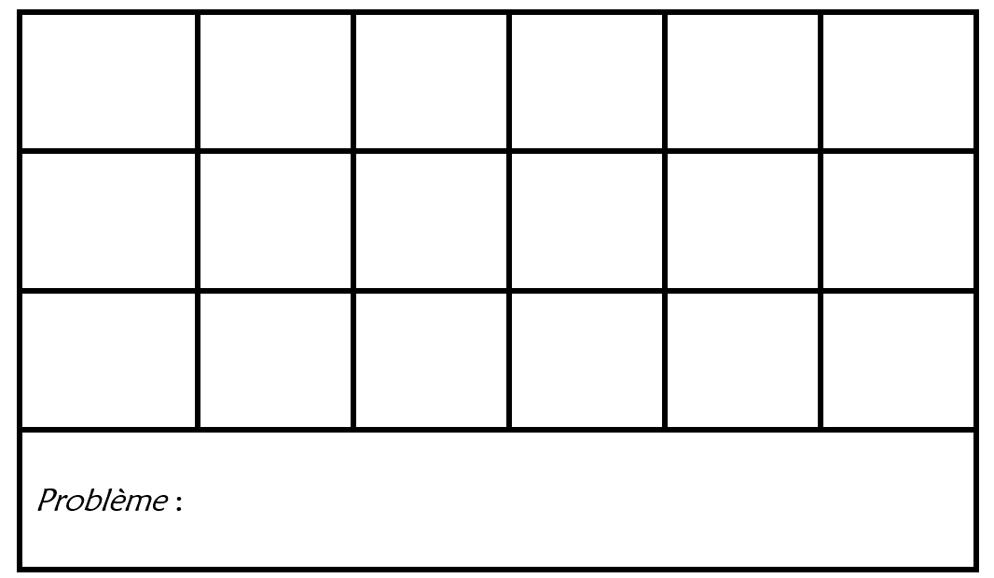
Correction
30 | 14 | 21 | 16 | 42 | 40
54 | 12 | 49 | 12 | 35 | 48
15 | 28 | 20 | 36 | 45 | 4
27 frites

